Slide 1
HEVC(High Efficiency Video Coding) coding 기술들

Slide 2
This is a INDEX
Pictures들의 샘플표현
Picture을 Coding Tree Unit으로 분할
CTB를 CB로 분할
PB와 PU
Tree-Structured Partitioning Into Transform Blocks and Unit
Slices and Tiles
Intrapicture Prediction
Interpicture prediction

Slide 3
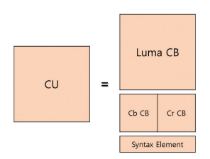
A. Pictures 샘플표현
YCbCr color space를 4:2:0으로 sampling
Y: Luma, brightness
Cb, Cr: chroma, 색
우리 눈은 Luma 에 더 민감
video picture이 H*W라면 chroma 정보는 W/2*H/2 이다

Slide 4
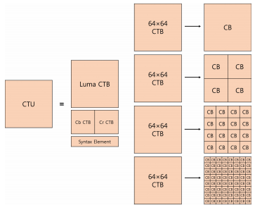
B. Coding Tree Unit으로 분할
Picture: CTU(coding tree unit) 단위로 나눠짐.
CTU: luma CTB와 chroma CTB로 구성
luma CTB 사이즈는 16*16, 32*32, 64*64
기존의 macoblock 의 사이즈는 16*16
다양한 사이즈는 memory와 computational requirement 에 따라 달라진다
기존보다 커진 사이즈는 고화질영상 코딩에 도움
CTU는 decoding process unit
Patitioning 은 tree 구조이며 luma와 chroma가 동시에 수행된다. quadtree 로 분할 과정은 적절한 CB 사이즈를 찾을때 까지 반복적으로 수행될수 있다. 최소한의 CB 사이즈는 8*8이다.

Slide 5
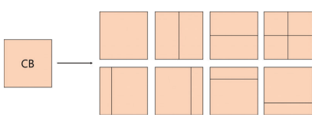
D. PB와 PU
CU 에서 spatial 한 intrapicture을 사용할지 temporal 한 interpicture를 사용할지 결정
CB가 PB로 분할
intra prediction mode, PB가 1,4 번째만 가능
Inter prediction mode, 1,2,4 개로 분할가능
2개로 분할 시, 6개의 경우 가능. 이때 동일하지 않은 사이즈로 분할시 CB가 16이상 이여야 한다.
Memory 때문에 4분할은 사용이 제한된다.
Notes:
CU 에서 spatial 한 intrapicture을 사용할지 temporal 한 interpicture를 사용할지 결정
intra prediction mode 에서는 CB(M*M)를 PB blocks로 나눌때 PB 사이즈가 M*M(1*1) 이거나 M/2*M/2(4*4) 이다. luma intrapicture prediction 이 4*4라면 chroma또한 4*4 이다. 실제 부분 사이즈 남은 coding partitiong 에 따라 결정된다.
inter prediction mode 라면 1개의 CB가 1,2,4개의 PB로 분할된다. 4개로 분할되는 경우는 CB가 가장 작은 사이즈 일때이다. 2개로 분할할때 6개의 경우의 수가 존재한다. 밑에 4개의 사진처럼 동일하지 않은 사이즈로 분할 할때는 M 이 16 이상이여야 하며 height 나 width 가 1:3 비율로 나눠진다. memory 때문에 4분할은 사용이 제한된다.

Slide 6
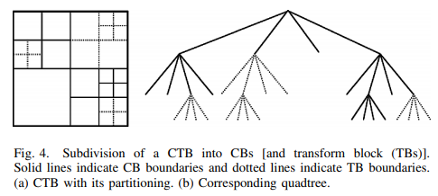
E. Tree-Structured Partitioning Into Transform Blocks and Unit
CB를 quad tree 구조로 반복적으로 partitioning을 한 것을 TB(transform blocks)
luma CB가 MM 사이즈라면, flag가 M/2M/2로 4분할 되었는지 신호
SPS 에 있는 residual quadtree 의 최대 깊이에 따라 추가 분할이 가능하다면,각각 사분면은 4분면으로 분할되었는지를 나타내는 flag가 지정된다.
리프노드는 transform coding 이 되는 transform block들 이다.
encoder는 사용되는 TB의 최대, 최소 사이즈를 표시한다.
CB 사이즈가 TB가 최대 사이즈 보다 크다면 분할을 더 해야 하는 것을 암시한다.
luma TB의 최소 사이즈 보다 작은 사이즈 로 분할 할수 없다.
Notes:
residential coding 에 대해 CB quad tree 구로조 반복적으로 partitioning을 한 것을 TB(transform blocks)라고 한다. 오직 사각형으로 분할해야 한다.
주어진 luma CB가 MM 사이즈라면, flag가 M/2M/2로 4분할 되었는지 신호를 보낸다. SPS 에 있는 residual quadtree 의 최대 깊이에 따라 추가 분할이 가능하다면,각각 사분면은 4분면으로 분할되었는지를 나타내는 flag가 지정된다. 리프노드는 transform coding 이 되는 transform block들 이다. encoder는 사용되는 TB의 최대, 최소 사이즈를 표시한다. CB 사이즈가 TB가 최대 사이즈 보다 크다면 분할을 더 해야 하는 것을 암시한다. luma TB의 최소 사이즈 보다 작은 사이즈 로는 분할 할수 없다.
chroma TB는 luma TB가 44 일때는 제외하고 각 차원에서 luma TB의 절반 사이즈이다. lumaTB가 44 라면 이때 1개의 4*4 사이즈 chroma TB가 사용된다. intrapicture-prediction CU 인 경우, decoder 가 예측을 위해 가장 가까운 TB를 사용한다.
이전 기준과 비교해, HEVC는 TB가 여러개의 PB에 영향을 미칠수 있도록 디자인 되었다. 이는 interpicutre-predicted CU에 효율적이다.

Slide 7
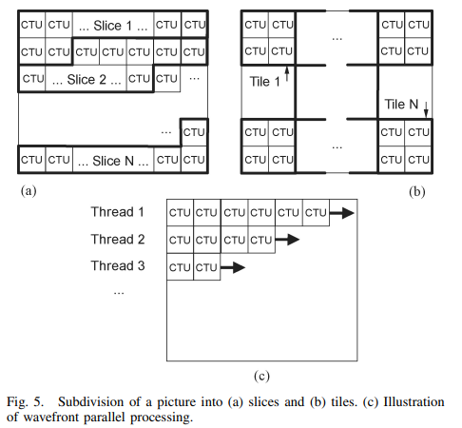
F. Slices and Tiles
slices는 raster scan 하는 CTU의 순서. 한개의 사진은 1개 혹은 여러개의 slices로 구성
slices는 스스로 정보를 갖고 있어 같은 사진 내에 있는 다른 slice의 정보 없이 각자 정확이 decode 될수 있음
slice의 경계 넘어 prediction이 이루어 지지 않는다.
In-Loop Filter 을 적용하기 위해 slice 경계 넘어의 정보가 필요
I slice: slice 안에 있는 모든 CU는 오직 intrapicture 예측만을 사용
P slice: I slice 특징 + CU가 interpicture prediction도 가능하다. 단 1개의 PB당 1개의 motion compensated prediction 을 사용한다.
B slice: P slice 특징 + 몇몇개의 CU는 interpicture prediction 시 2개의 motion compensated prediction을 사용.
Tiles는 병렬 처리를 위해 정의.
Notes:
slices는 raster scan 하는 CTU의 순서이다. 한개의 사진은 1개 혹은 여러개의 slices로 구성될수 있다. slices는 스스로 정보를 갖고 있기 때문에 같은 사진 내에 있는 다른 slice의 정보 없이 각자 정확이 decode 될수 있다. 이뜻은 slice의 경계 넘어 prediction이 이루어 지지 않는 다는 것이다. 하지만 In-Loop Filter 을 적용하기 위해 slice 경계 넘어의 정보가 필요 할 수 있다. 다음은 3가지 type의 slice coding 방법이다.
I slice: 해당 slice 안에 있는 모든 CU는 오직 intrapicture 예측만을 사용해 코딩된다.
P slice: I slice 특징 + CU가 interpicture prediction도 가능하다. 단 1개의 PB당 1개의 motion compensated prediction 을 사용한다.
B slice: P slice 특징 + 몇몇개의 CU는 interpicture prediction 시 2개의 motion compensated prediction을 사용한다. B slices는 사진 참조 리스트 0,1을 둘 다 사용한다.
slices를 사용하는 목적은 data loss 후 재동기화 하기 위해서이다. slices 는 자주 패키지된 전송을 위해 최대한 많은 수의 bit수를 사용 하도록 제한된다. slices 에 담긴 CTU의 수는 매우 다양하다.
HEVC는 또한 tiles 도 정의하고 있다. tiles는 self-contained 하고 독립적으로 decode 가능한 사각형영역이다. 이 목적은 병렬 처리가 가능하게 하기 위함이다. 여러개의 tile 이 1개의 slices 에 담겨 있을 수도 있고 1개의 tile이 여러개의 slices 에 담겨 있을 수도 있다. tile은 CTU 사각형 그룹으로 구성되어 있다. (사진 참조)
depenent slices 들 또한 정의되어 있다. 이때 각 slice는 구성 CTU를 여러개의 행으로 구성한다. 각 행마다 decode를 한다. 이는 encode과 decoder 에서 여러개의 threads을 이용해 행들의 병렬 프로그래밍을 가능하게 한다. 디자인상 어러개의 tile을 사용하는 것은 불가능하다. B slice: P slice 특징 + 몇몇개의 CU는 interpicture prediction 시 2개의 motion compensated prediction을 사용한다. B slices는 사진 참조 리스트 0,1을 둘 다 사용한다.

Slide 8
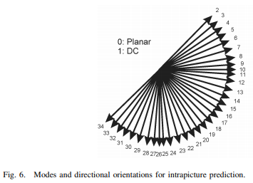
G.Intrapicture Prediction
TB 사이즈로 수행, decoded 되어있는 neighboring TB을 사용
Size: 4*4 ~32*32, 33가지 방향성 prediction이 가능
각각의 CB는 slice type 에 따라 1개의 방식으로 코딩된다.
H.264/MPEG-4 AVC와 비슷하게 intrapicture prediction 은 모든 slice type을 지원.
Method: Intra_Angular, Intra_Planar, Intra_DC
M*M 사이즈인 1개의 CB에 2가지 Partitioning이 가능.
1) PART_2N2N : split 하지 않음
2) PART_NN: 4개의 PB로 분할.CB 가 minimum 일때 만
Intra_Angular Prediction : 33개의 방향을 Intra_Angular[k], k는 2~34 이다. 다양한 angle을 지원할 수 있도록 디자인.
Notes:
Intrapicture prediction은 TB 사이즈로 수행되며 prediction을 위해 이전에 decoded 되어있는 neighboring TB를 사용한다. TB 사이즈는 4*4~32*32 가 있으며 33가지 다른 방향의 방향성 prediction이 가능하다.
luma의 경우 33개 + planar prediction + dc prediction 이 사용된다. chroma 의 경우 33개 + 수직, 수평, planar, dc prediction 을 사용한다.
각각의 CB는 slice type 에 따라 1개의 방식으로 코딩된다. H.264/MPEG-4 AVC와 비슷하게 intrapicture prediction 은 모든 slice type을 지원한다. intrapicture prediction encoding 하는 방법에는 Intra_Angular, Intra_Planar, Intra_DC 가 있다. 다음은 이런 방법들과 공통으로 사용되는 기술들에 대한 짧은 설명이다.
PB partioning
1개의 CB 사이즈를 MM이라고 한다면 2가지 PB partitioning 이 가능하다. 첫번째는 PART_2N2N 으로 split 되지 않은 것이고 두번째는 PART_NN 으로 4개의 PB로 분할된 것이다. 이때 PB로 4분할되는 지역이 더 작은 4개의 CB로 표현할 수 있으므로 PART_NN은 CB 가 가장 작은 사이즈 일때만 사용하도록 한다. 즉 CB 가 최소 사이즈가 아니라면 그 때의 PB는 모두 CB의 사이즈와 같다. 비록 PB level 에서 prediction mode 가 결정되지만 실제 prediction 과정은 각 TB 에 대해 수행된다.
Intra_Angular Prediction
공간적 prediction은 이전 버전에서도 사용되었지만 TB 의 커진 사이즈와 8개 에서 33개로 확장된 prediction direction으로 더 확장되었다. 이때 33개의 방향을 Intra_Angular[k]라고 하며 k는 2~34 이다. 다양한 angle을 지원할 수 있도록 디자인 되었다.
Intra_Angular mode를 사용하면 각각의 TB는 방향에 따라 이전에 decoder을 통해 재구성되어 있는 이웃한 samples을 사용한다.
row 와 column buffer 간의 sample 교환의 필요성을 위해angular 가 2~17 범위에 있다면 위행에 있던 sample들이 left column 의 추가 sample 이 되고 18~34 범위에 있다면 left column 이 있던 sample 들이 left column 의 추가 sample 이 된다.

Slide 9
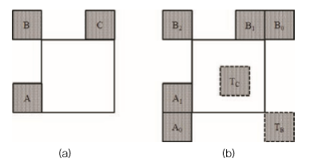
H.Interpicture Prediction
AVC에 비해 더 많은 참조 블록을 사용, 이에 대한 정보를 encode로 전송
Advanced Motion Vector Prediction, Merge 가 대표적 기술
AVC는 (a)처럼 3개의 참조 블록 사용. 3개 블록의 중간값을 motion vector 로 사용.
HEVC는 기본적으로 5개의 블록 사용. 기본은 0가 붙은 블록이지만 만약 사용 가능하지 않다면 숫자가 더 큰 블록 사용
Motion vector scaling : 현재 화면과 참조 화면 사이의 시간상 차이를 움직임 벡터에 적용
최적의 움직임 성능을 보이는 후보들을 선택 후, 참조 블록의 정보를 encoder로 전송
정보량의 증가하지만 정밀할 움직임 예측이 가능

Slide 10
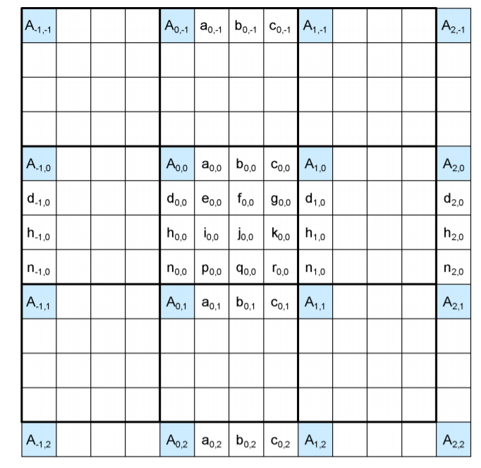
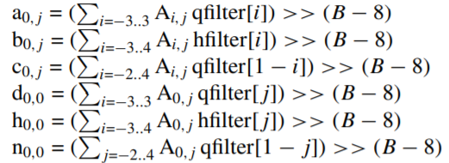
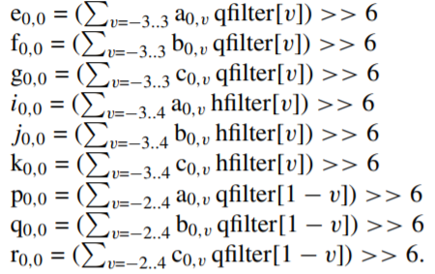
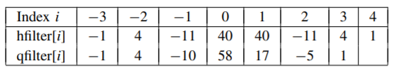
H.Interpicture Prediction
Motion vector prediction을 향상 시키기 위해 보간필터 적용
½ 화소 위치에 8-tap 필터
¼ 화소 위치에 7-tap 필터
대문자로 쓰인 화소가 정수 화소
기존 영상보다 4배 확장된 영상 이용 가능. 정수 화소 움직임 뿐 아니라 부화소 움직임 단위로 움직인 예측 수행 가능

